Slide 1



























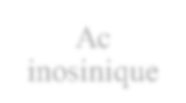
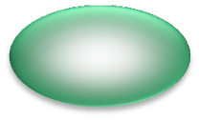




















INTESTIN
8
1
REIN
Nucléases
Nucléotidases
Nucléosidases
~80%
Bases puriques
20%
Bases puriques
guanase
7
Adénine
Guanine
Xanthine
10%
Xanthine oxydase
Ac. nucléiques
2
6
Ac inosinique
~20%
Hypoxanthine
3
PRPP synthétase
TISSU
4
Purinosynthèse de novo
Bases puriques
70%
HGPRT
APRT
5
GPRAT
INTESTIN
Nucléotides

